Slide 1
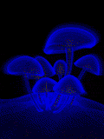
BIOLOGIA -Reino Fungi-
Prof. Lourenço
www.detonei.com

Slide 2
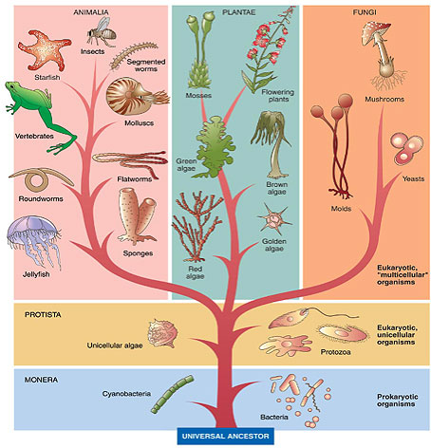
Árvore Filogenética:

Slide 3
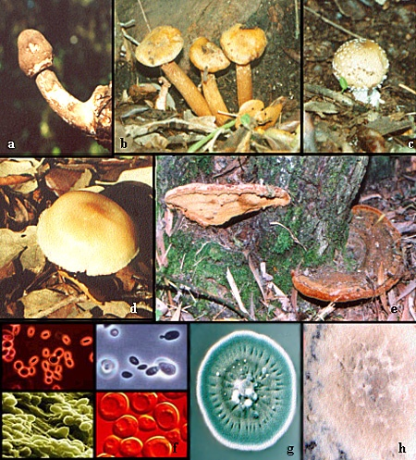
Fungos

Slide 4
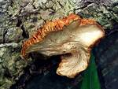
Bolor
Levedura
Cogumelo
Champignon (Agaricus campestris)
Orelha-de-pau

Slide 5
Os Fungos
Cogumelos, orelha-de-pau, leveduras e vários tipos de bolores;
Eucariontes;
Heterotróficos por absorção;
Aclorofilados (não fazem fotossíntese);
Uni ou multicelulares;
Quitina na parede celular;

Slide 6
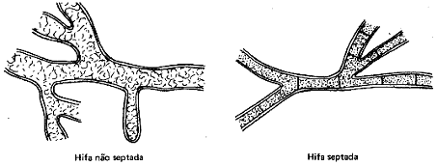
Estruturas dos fungos
São constituídas fundamentalmente por elementos multicelulares em forma de tubo—as hifas.
Tipos de Hifas:

Slide 7
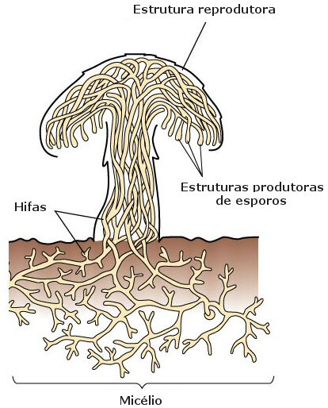
Corpo de frutificação
Parte visível do fungo,
responsável pela reprodução
do mesmo.
Os esporos são as
estruturas de dispersão
dos fungos, são as suas
“sementinhas” .
Micélio
Conjunto de filamentos
(hifas), parte “invisível” do
fungo

Slide 8
Classificação dos fungos:
Ascomicetos: Bolor rosado do pão, leveduras
Basidiomicetos: cogumelos, orelhas-de-pau, ferrugem
Zigomicetos: Bolor preto do pão, algumas micorrizas
Deuteromicetos: Candida, Aspergillus

Slide 9
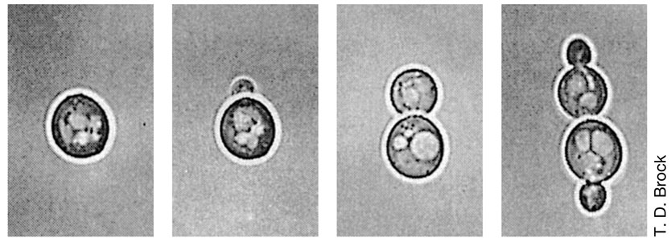
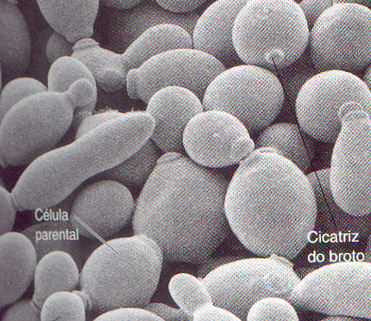
ASCOMICETOS

Slide 10
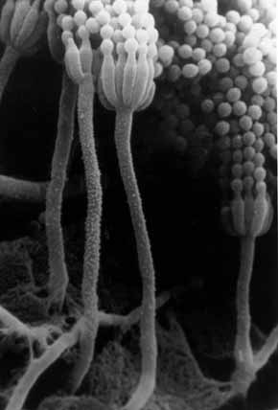
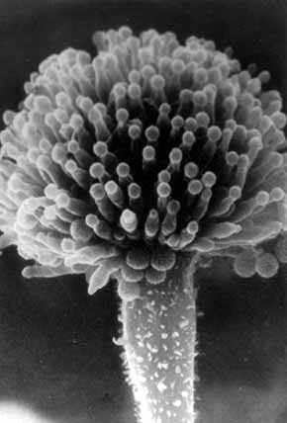
ZIGOMICETOS

Slide 11
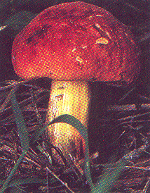
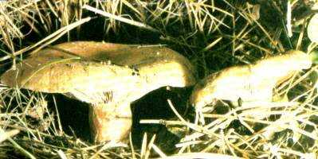
BASIDIOMICETOS

Slide 12
Orelha-de-pau

Slide 13
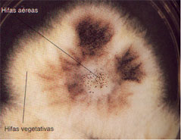
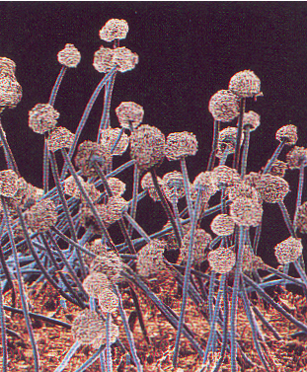
ASCOMICETO
Aspergillus nidulans

Slide 14
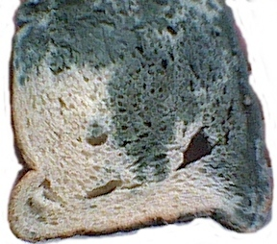
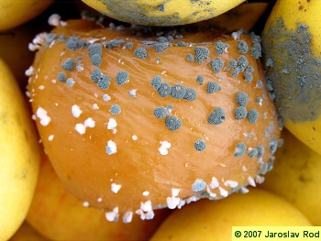
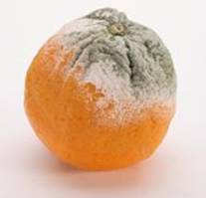
Pão mofado
Fruta mofada
Laranja mofada

Slide 15
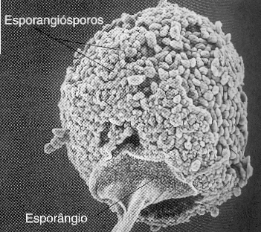
ZIGOMICETOS
Rhyzopus

Slide 16
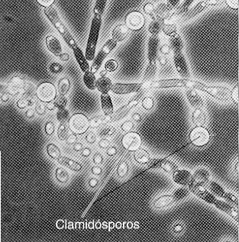
DEUTEROMICETOS
Candida albicans

Slide 17
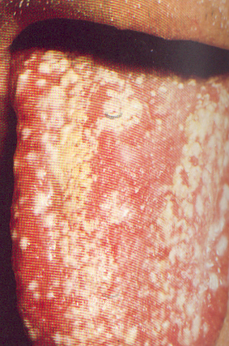
Candidíase oral

Slide 18
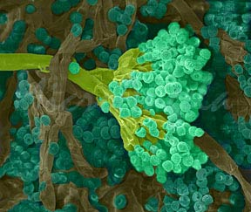
PENICILIUM

Slide 19
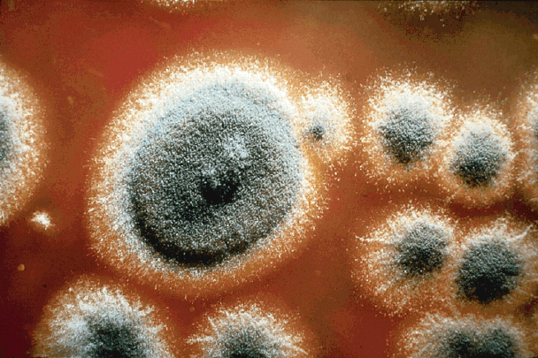
COLONIA DE FUNGOS GÊNERO Penicilum

Slide 20
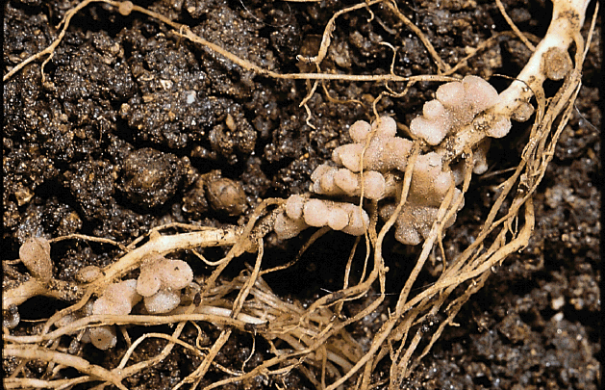
FIXAÇÃO DO NITROGÊNIO

Slide 21
Reprodução assexuada
Brotamento ou gemulação
Esporulação
Fragmentação

Slide 22
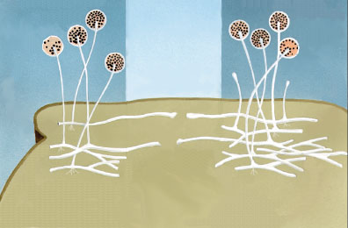
Reprodução sexuada
Hifas (+)
Hifas (-)
Esporângio
Reprodução sexuada por fusão de gametângios (+) e (-)
Esporângio
Aplanósporos
(n)
Aplanósporos
(n)
Reprodução assexuada
Reprodução assexuada
Gametângios
(+) e (-)
Zigósporo
(2n)
Meiose
Hifas especiais com função de absorção de alimento
Esporos (n)
Germinação
Pão

Slide 23
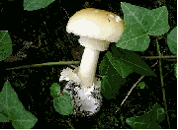
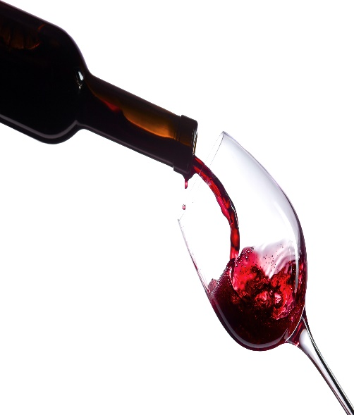
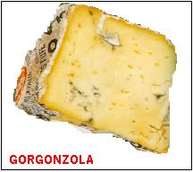
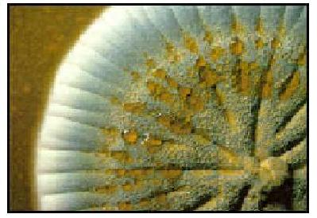
IMPORTÂNCIA DOS FUNGOS
Bebidas alcoólicas (vinho e cerveja)
Ricos em vitaminas do complexo B.
Queijos;
Pães (Sacharomyces cerevisiae)
Antibióticos (Penicillium)

Slide 24
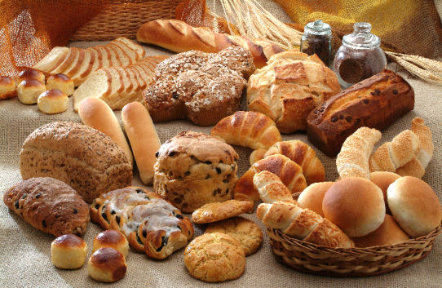
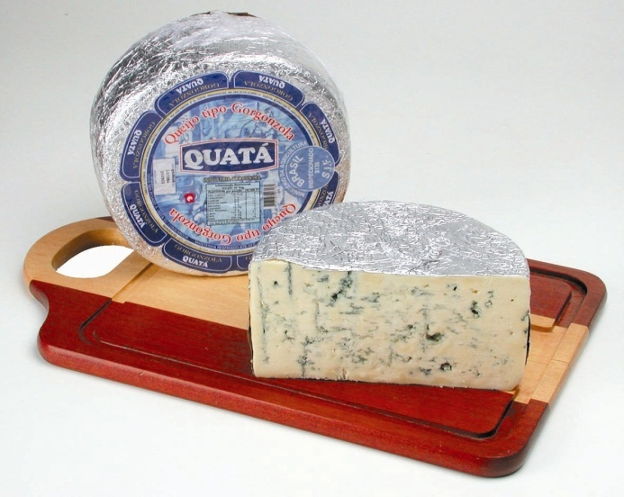
Produção de pães e de bebidas alcoólicas,
além de terem uma pequena participação na produção de alguns queijos (como o gorgonzola, o camembert e
o roquefort).
14

Slide 25
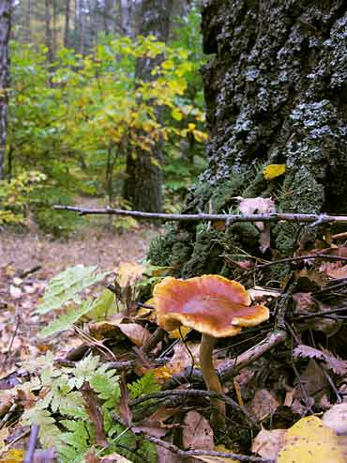
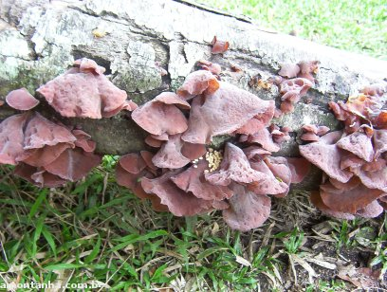
Decompositores da matéria orgânica morta. Recicladores de nutrientes no meio ambiente.

Slide 26
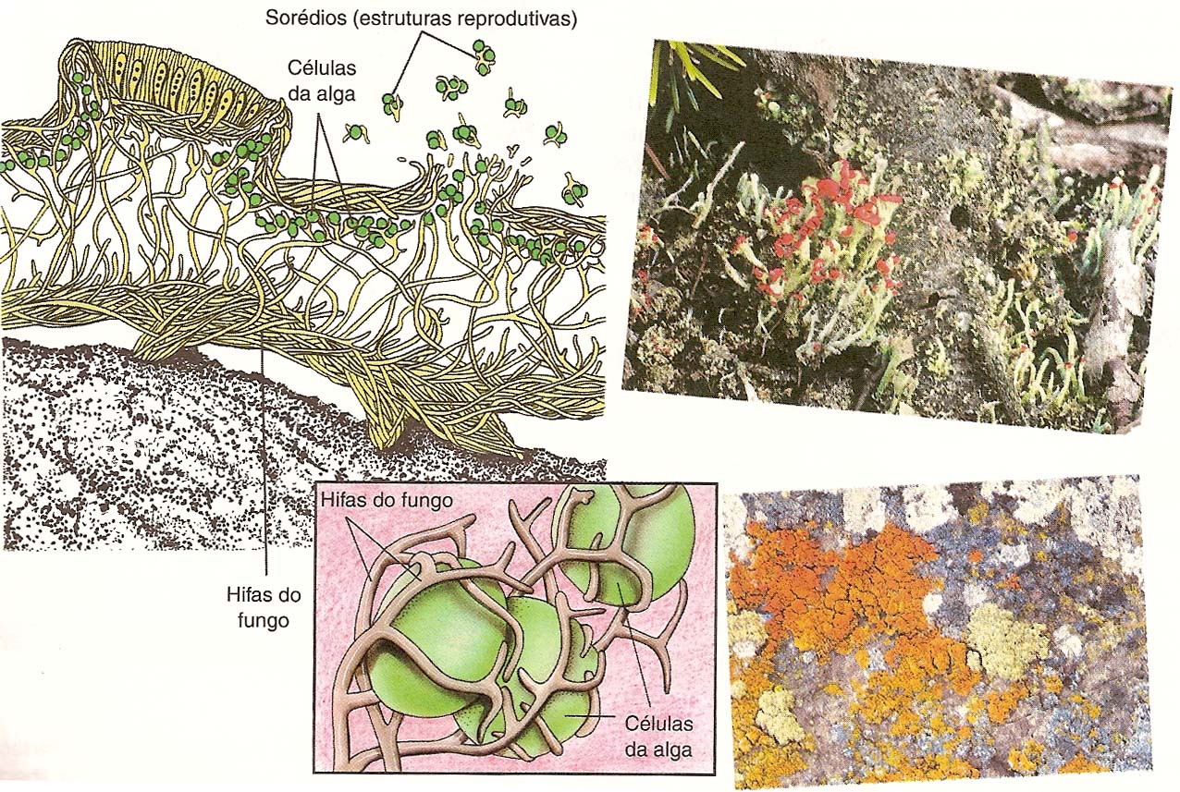
Liquens: associação entre algas e fungos);
bioindicadores de poluição
12

Slide 27
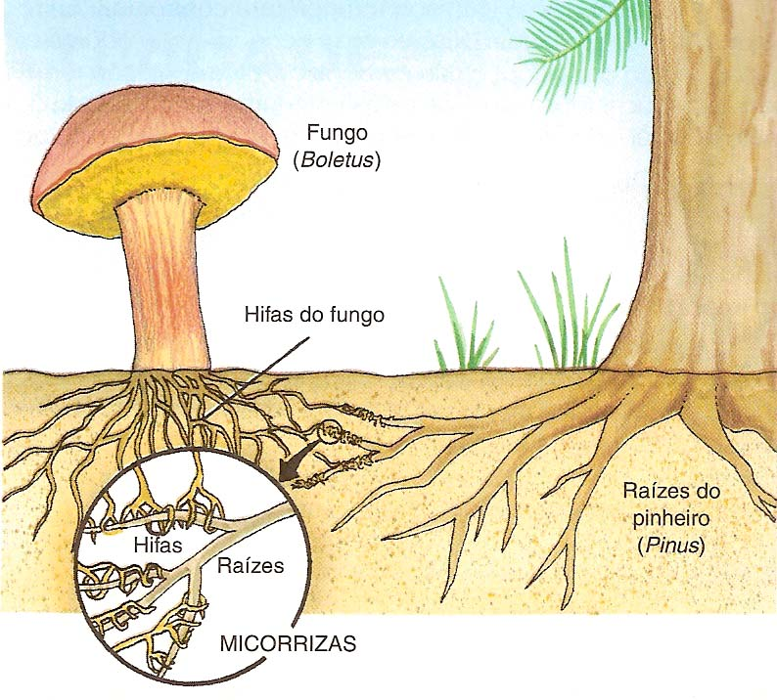
Micorrizas: associação entre fungos e raízes).

Slide 28
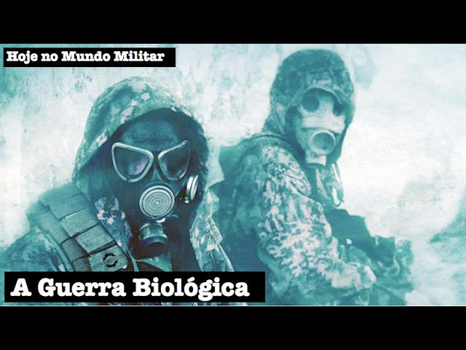
Micotoxinas
Fumonisinas: Fusarium (guerra biológica)
Aflatoxinas
A. flavus e A. parasiticus ⇒ nozes e grão
potencial carcinogênico (fígado)
controle pelo FDA

Slide 29
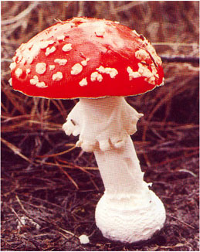
Cogumelos Venenosos
Amanita e Helvella
desconforto gastrointestinal, dano hepático e/ou renal
A. muscaria

Slide 30
Doenças causadas por fungos
16

Slide 31
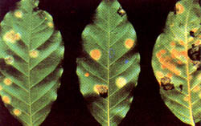
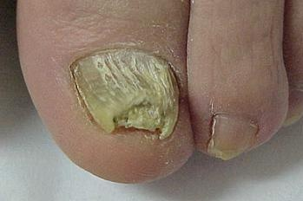
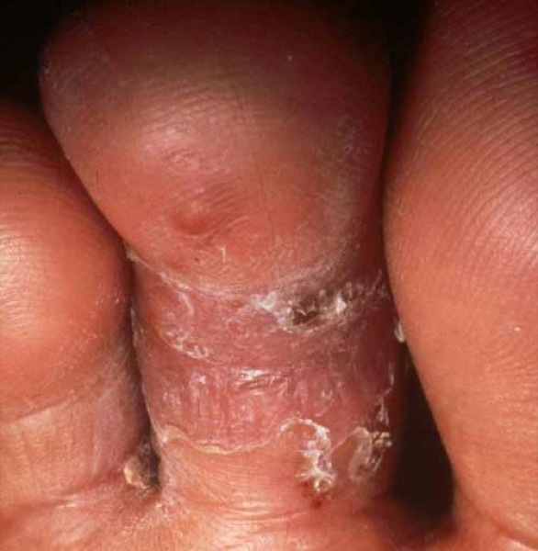
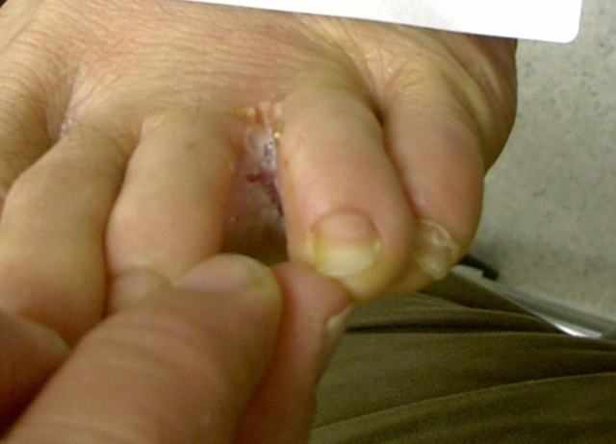
Micose de unha
Ferrugem do café
Micose de pele ou pé-de-atleta
Pé-de-atleta

Slide 32
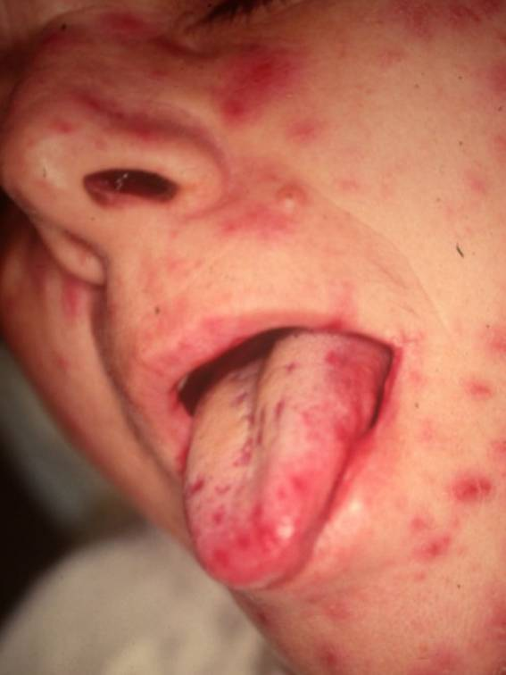
Paciente com HIV e com a candidíase (doença
oportunista)
18

Slide 33
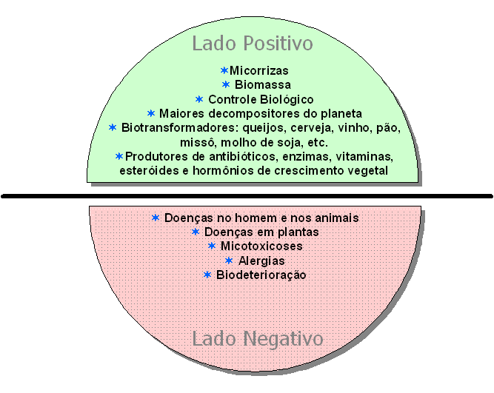

Slide 34
BIOLOGIA
Prof. Lourenço
www.detonei.com

